Slide 1
NOEL ẤM ÁP CỦA CÁC BẠN NHỎ LỚP 2A1
Giáng sinh về là khi khí trời bắt đầu chuyển lạnh, bà lão mùa đông đã khoác lên mình chiếc áo màu xám bạc. Ra đường vào những ngày này ai cũng phải thu mình trước những làn gió lạnh lẽo luồn qua tay áo. Từ trong nhà ra ngoài phố đèn hoa, cây thông Noel được trang hoàng lộng lẫy... Lòng người vì thế cũng trở nên rộn ràng, tươi vui và tràn ngập yêu thương.
Mùa Giáng sinh năm nay đến với bao bận rộn khi kì thi học kì một đang diễn ra. Nhằm động viên các con có thêm động lực để hoàn thành tốt các môn thi tiếp theo, trung tâm Tiếng Anh Dyned phối hợp với Nhà trường tổ chức Giáng sinh cho các con học sinh.
Chương trình đón Giáng sinh gồm ba phần. Phần một, tìm hiểu về Giáng sinh với những câu hỏi về sự ra đời của chúa Giê su, cây thông Noel, ông già Noel và những chú Tuần lộc… Phần hai, văn nghệ với các tiết mục nhảy. Phần ba, ông già Noel tặng quà.
Chương trình “Ấm áp mùa Noel” của tập thể lớp 2A1 đọng lại trong lòng mỗi thành viên của lớp về sự quan tâm, yêu thương của cô giáo chủ nhiệm và các bậc phụ huynh. Những món quà của Ban phụ huynh và cô giáo thay cho lời chúc các con ngày thêm chăm ngoan, học giỏi là niềm tự hào của cha mẹ và thầy cô.
Một số hình ảnh đẹp trong buổi Noel sớm cùng cô trò lớp 2A1:

Slide 2
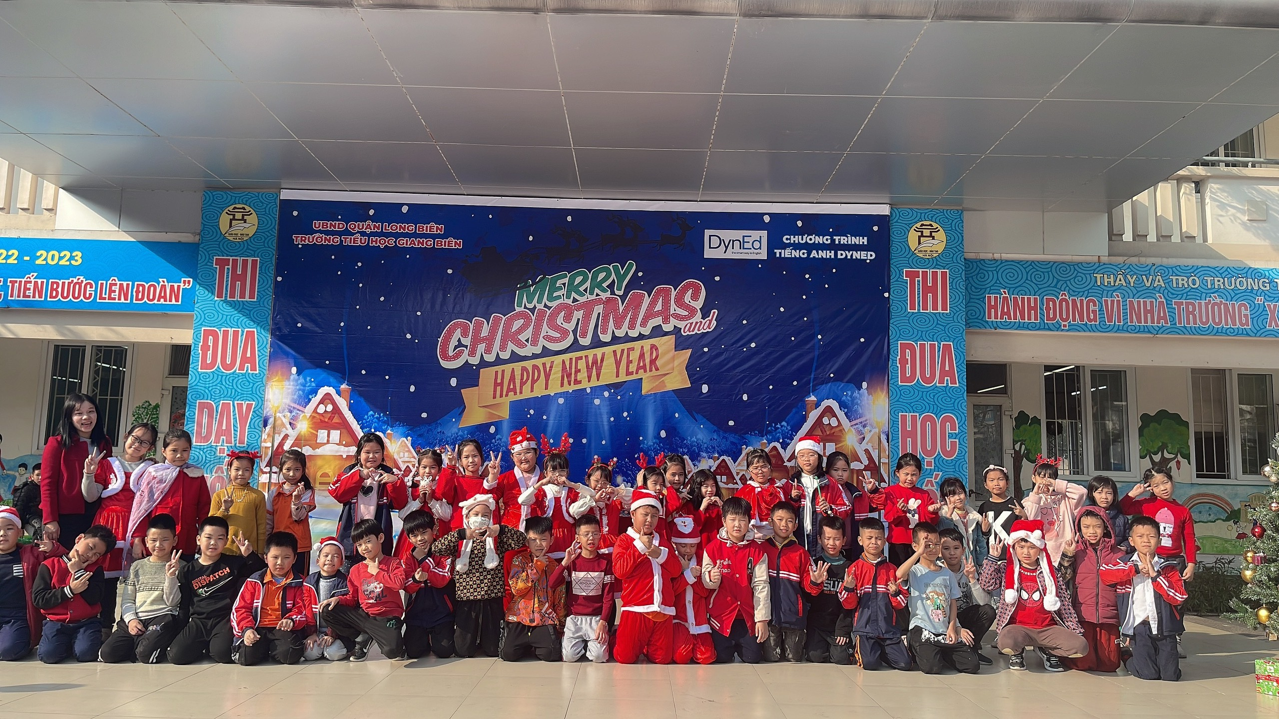

Slide 3
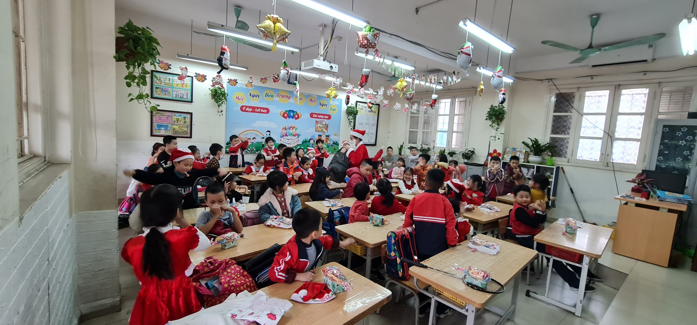

Slide 4
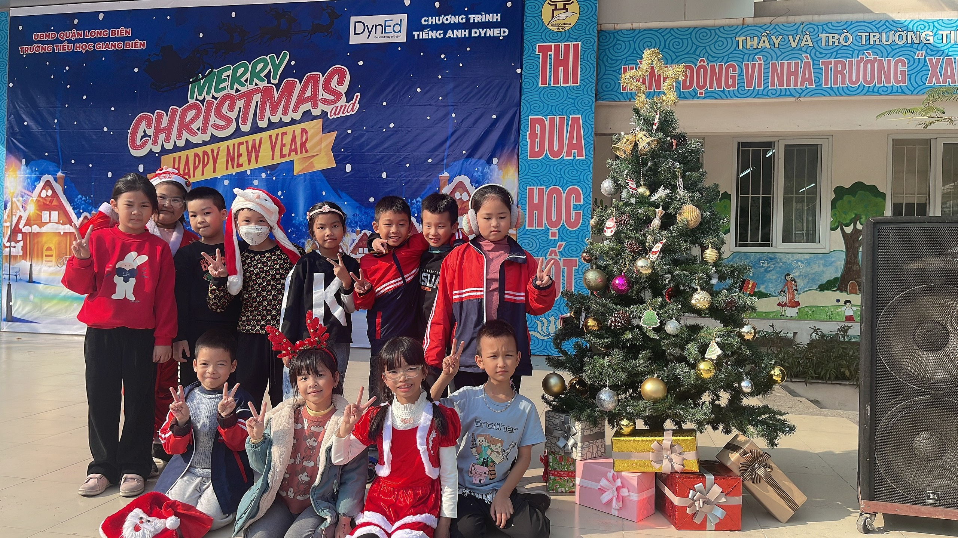

Slide 5
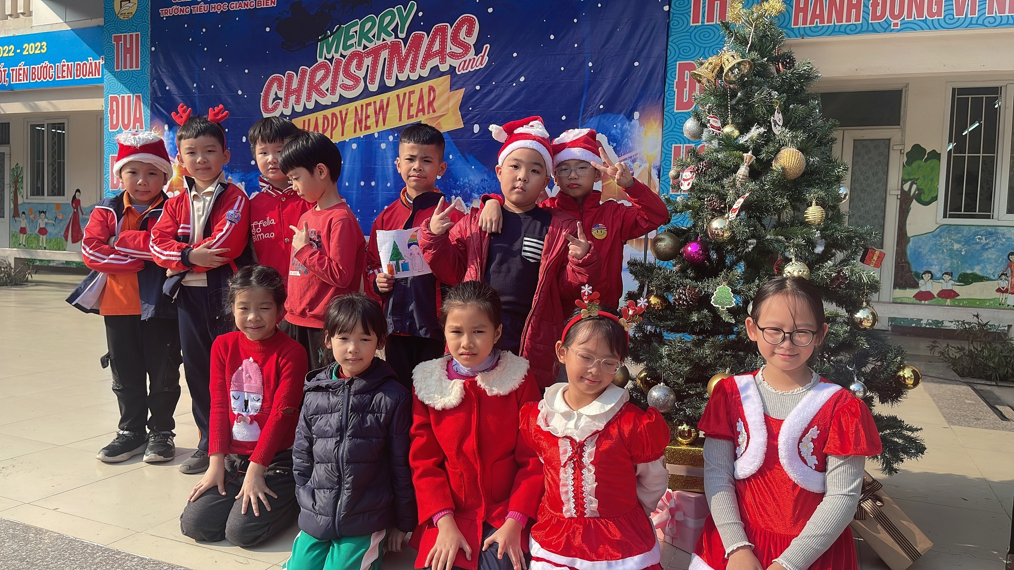

Slide 6
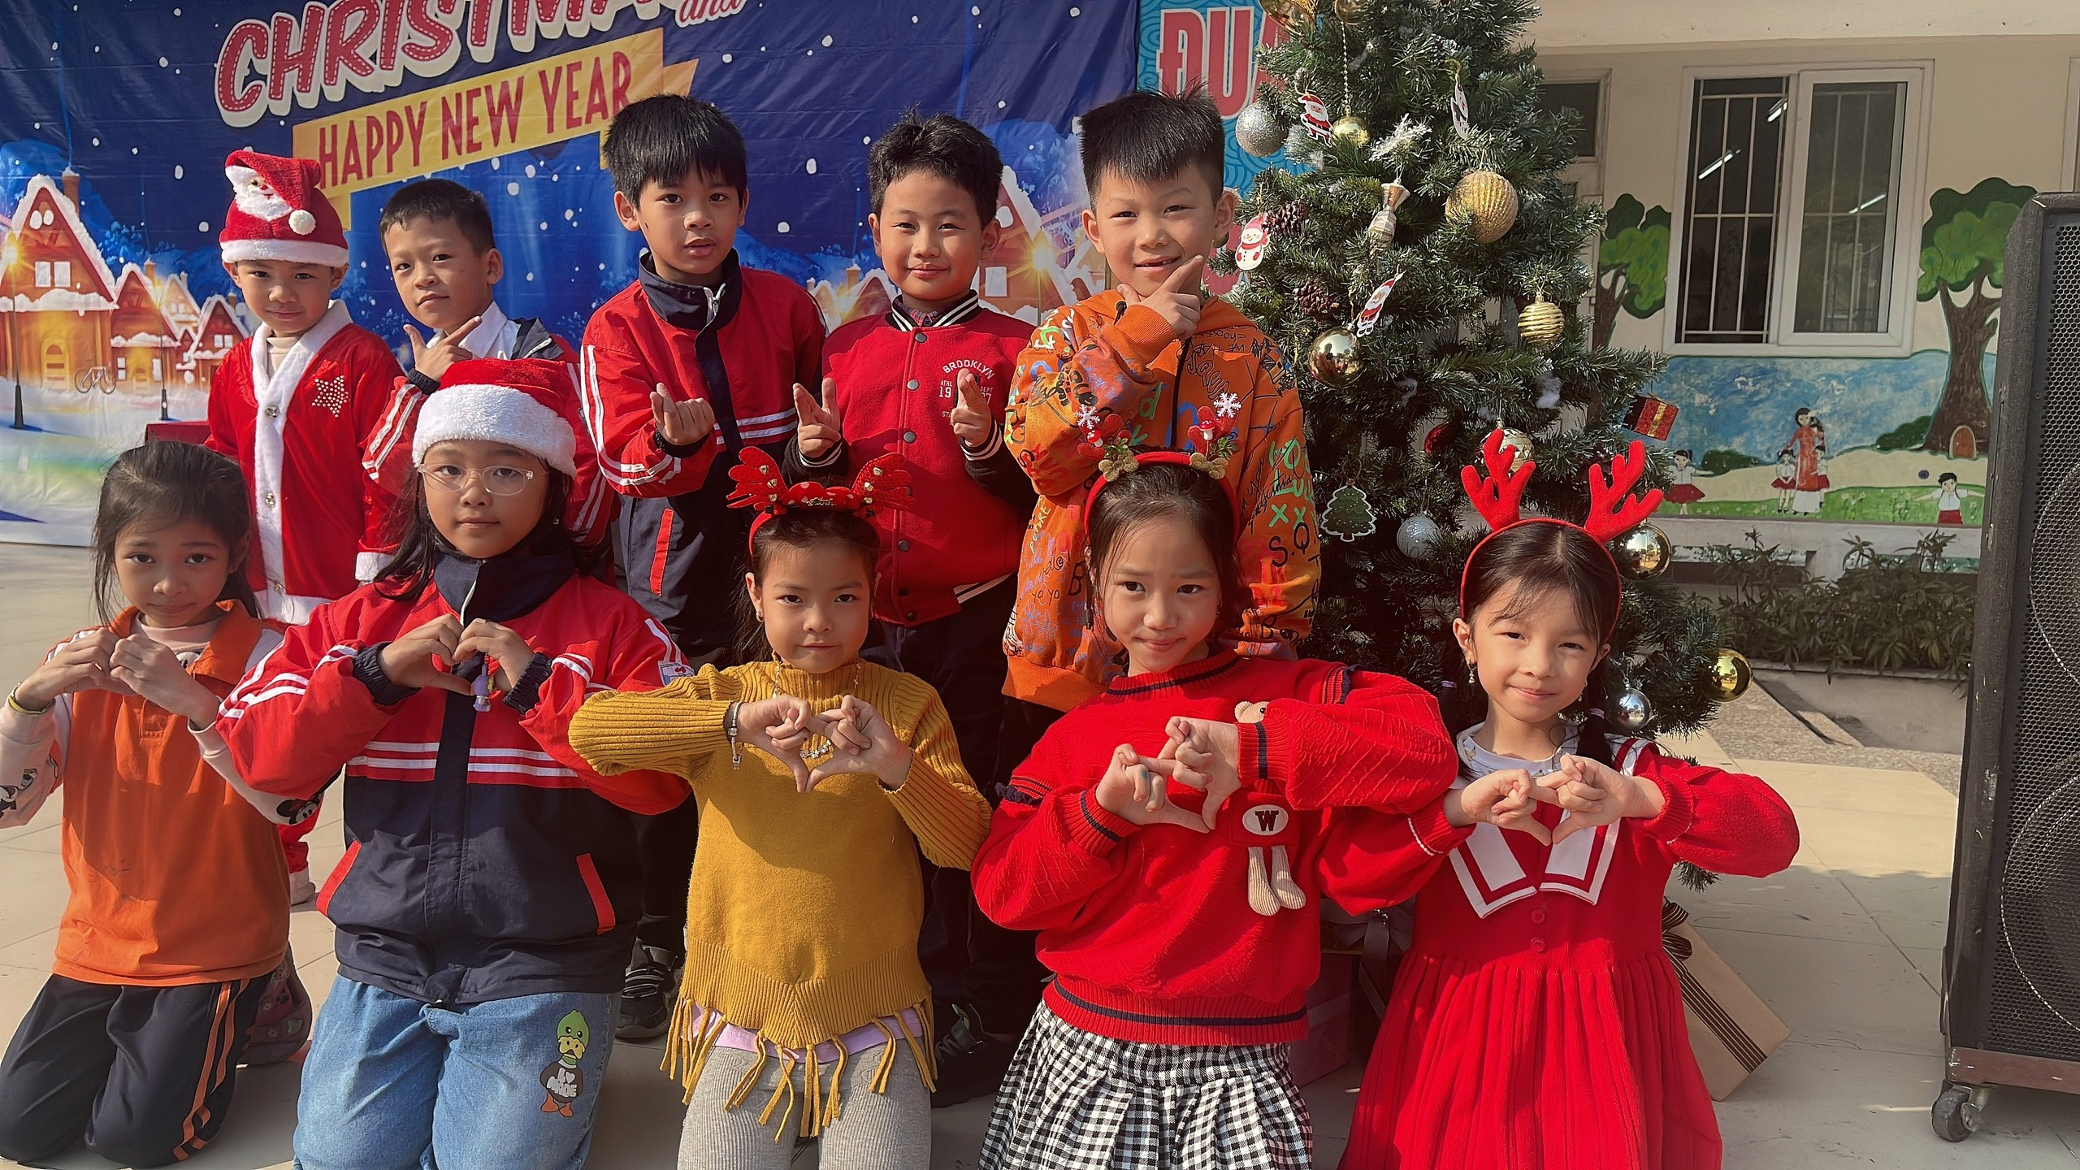

Slide 7
